Slide 1
Крсна слава код православних Срба

Slide 2
Крсна слава повезује породични живот и заједничко богослужење Цркве-Свету Литургију.

Slide 3
Свака српска православна породица,заједница и парохија славе свог светог или више њих,који се за њих моле пред Богом.

Slide 4
Срби славе крсну славу од када су постали хришћани.

Slide 5
Слава је молитвено сећање на дан када се одређена породица крстила у далекој прошлости.

Slide 6
Православни мисионари,људи који су ширили хришћанску веру, хтели су да утврде српска племена и породице у православљу.

Slide 7
Они су због тога замењивали паганске богове правим Богом,Пресветом Богородицом и светима.

Slide 8
Славска молитва подсећа на молитве у трпезаријама манастира Свете Горе.

Slide 9
Ове молитве се певањем свечаних песама,кађењем и припремањем посебног хлеба, обављају после сваке недеље и празичне Литургије.

Slide 10
Верује се да их је Свети Сава донео у Србију и прилагодио породичном празновању.

Slide 11
Због тога је важно да се на дан крсне славе причешћујемо.

Slide 12
Важно је да знамо да славска молитва и богослужење Цркве није магијско,него симболично.

Slide 13
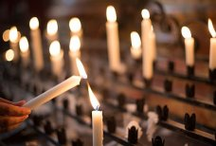
Ми у молитви показујемо у кога верујемо.

Slide 14
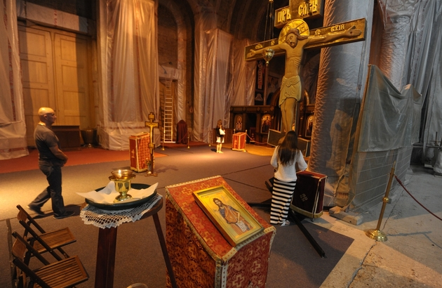
Славски колач који се реже и прелива вином симбол је Христа, који нас позива у цркву, на Причешће.

Slide 15
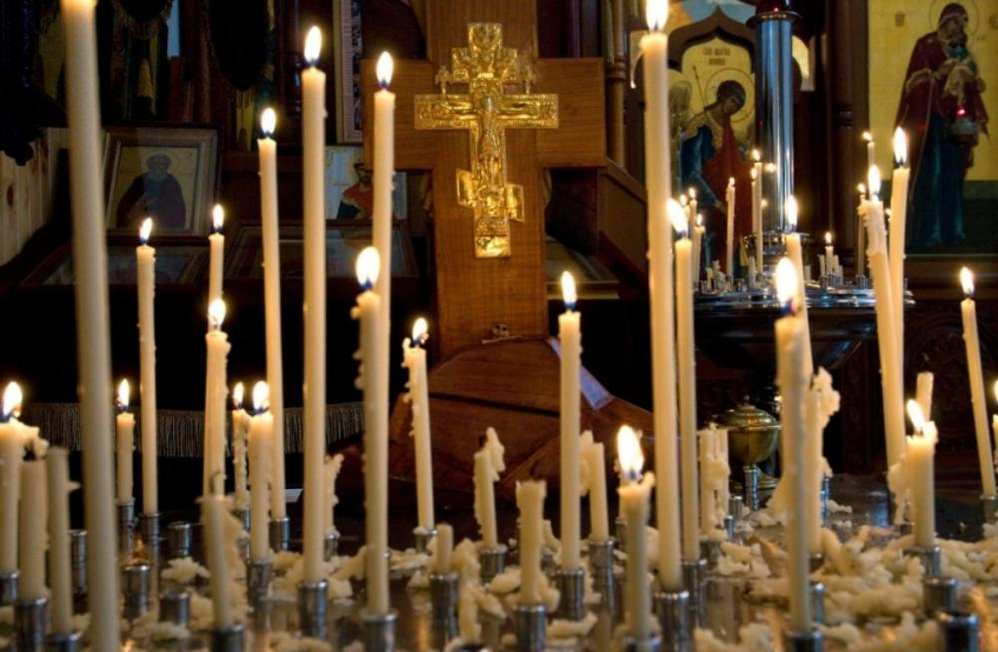
Славска свећа нас подсећа да је Христос светлост свету.

Slide 16
Кувано жито (кољиво) треба да припреми свако ко слави.

Slide 17
Жито је симбол наше вере у Васкрсење и припрема се у славу Божју, у част светог и у спомен преминулих предака.

Slide 18
Уколико се крсна слава слави у току поста, средом или петком, подразумева се да се пости.

Slide 19
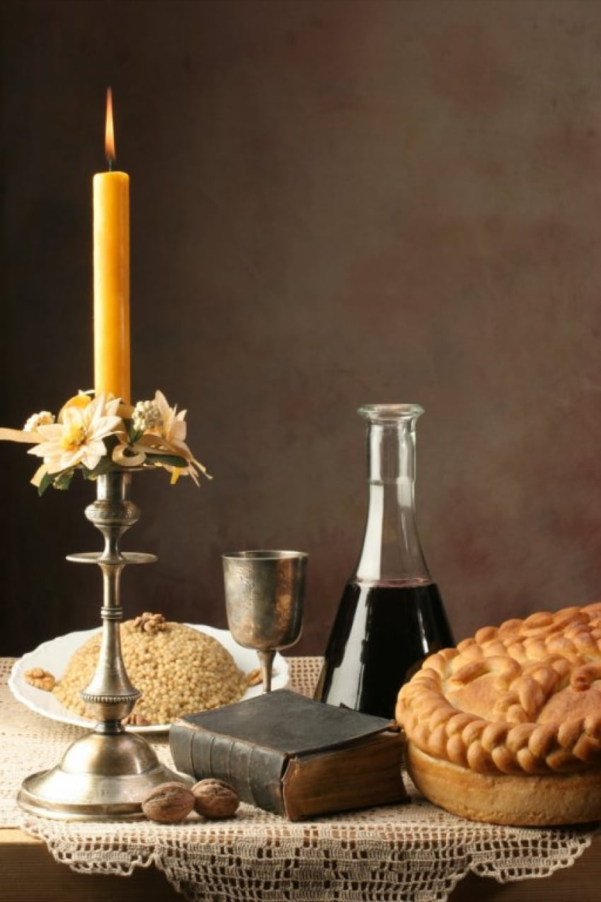
Свети које славимо строго су се држали молитве, поста и дела милосрђа. Да би њихове молитве биле на наше здравље и спасење,ми треба да се трудимо да будемо као они.

